Slide 1
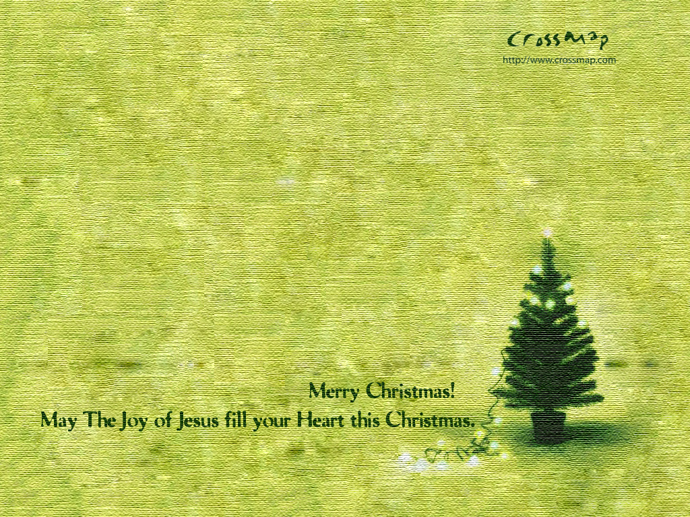
家家青松 滿庭點綴
Fa la la la la la
聖誕歡樂
第一段
第二段

Slide 2
聖誕快樂 不能盡說
Fa la la la la la
第一段
第二段

Slide 3
美裳穿著 華麗時尚
Fa la la la la la
第一段
第二段

Slide 4
寶貝信息 聖誕頌揚
Fa la la la la la
第一段
第二段

Slide 5
思想聖誕 快樂光明
Fa la la la la la
第一段
第二段

Slide 6
彈奏弦琴 聖歌高詠
Fa la la la la la
第一段
第二段

Slide 7
請跟我來 歡樂同享
Fa la la la la la
第一段
第二段

Slide 8
聖誕樂歌 齊聲迴唱
Fa la la la la la
第一段
第二段

